Slide 1
이벤트 관리 앱 만들기

Slide 2
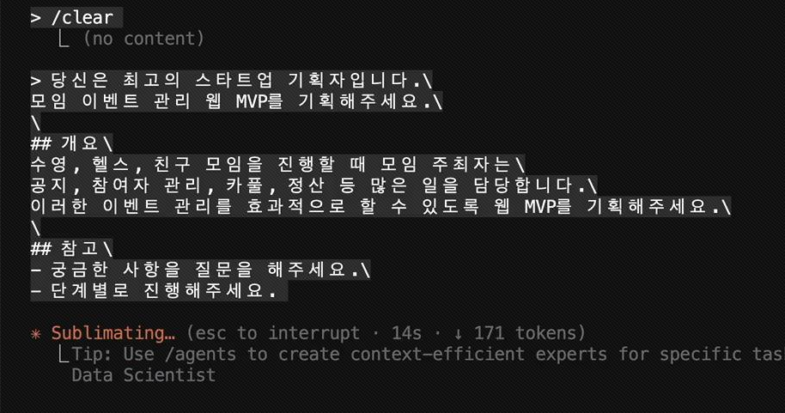
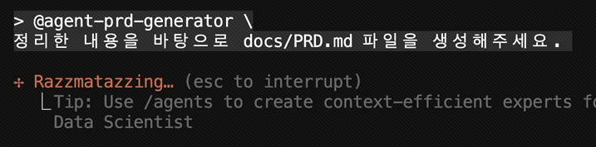
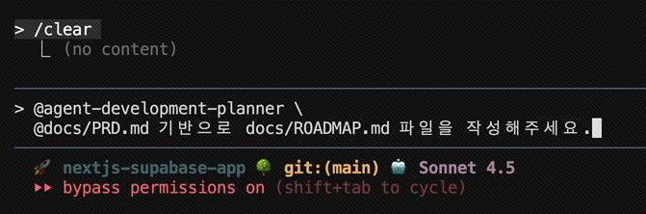
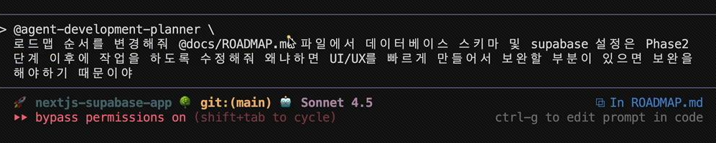
이벤트 관리 PRD, ROADMAP 만들기
1. 기획 (PLAN MODE)
2. 기획을 바탕으로 PRD문서 생성
3. PRD 문서를 바탕으로 로드맵 생성
4. 로드맵 확인 후. 마음에 안드는 부분이 있다면 수정 요청

